Slide 1

Inside support manual
대외비
Business manual
작성자 : 홍희마케팅 대표 박준홍
2023.05.17

Slide 2
목차
01 영업정책
1-1 영업권 정의
1-2 영업공통
1-3 영업 수수료 정책
02 상품구성
2-1 상품설명
2-2 상품가격
2-3 경쟁사 분석
03 가입방법
3-1 네이버 단체계정 검색 및 생성
3-2 계약서 작성
3-3 환불정책
4-1 지원인력
4-2 지원업무 범위
04 영업지원
05 고지사항
5-1 영업 시 고지 사항
5-2 계약 시 고지 사항
06 문서 회신
6-1 계약서
6-2 AI블로그 계정 수락서
6-3 AI블로그 환불금 요청서
07 TM scrip
7-1 블로그 정의
7-1 블로그 scrip

Slide 3
영업정책
01

Slide 4

영업정책
1-1
1. 영업권 정의
-전국 판매 상품으로 지사 계약을 했더라도 판매 권역은 전국으로 정한다.
-본사[홍희마케팅]에서 TM팀을 통해 전국으로 AI블로그를 홍보하여 계약을 원할 시
해당 지역 영업팀에게 전달한다.
단, TM 직원이 계약이 가능한 경우 직접 계약을 할 수 있다.
-영업권이 전국임을 감안하여 영업권역 충돌 시 무조건 결제한 계약자를 우선으로 한다.
2. 영업공통[필수]
-본사에 정한 금액으로 판매한다. 단, 예외적인 일이 발행하면 본사 확인 후 판매할 수 있다.
-back margin 영업을 절대 금지한다. back margin 영업 시 계약을 즉시 해지한다.
-경쟁 업체에 AI블로그 기술 및 정보를 알리지 않는다
-본사가 정한 결제 수단 외 다른 결제방식으로 진행하지 않는다.
-매달 말 일 계약한 계약서는 본사로 우편 발송한다.

Slide 5
영업정책
1-2
3. 영업 수수료 정책
1)영업자가 직접 신규 계약 한 건
-블로그 판매금액의 공제비[부가세+카드수수료+개발기획비11%]를 제외한 금액의 50%를 지급한다.
Ex.공동주택 블로그 판매시 55만원 인 경우 [공제비-부가세5만원, 카드수수료2만원(예상),개발기획비5.5만원]
55만원-12.5만원=42.5만원, 42.5만원의 50%인 =21.3만원 수수료 지급[오차있음]
2)TM을 통해 전달받아 신규 계약 건
-블로그 판매금액의 공제비[부가세+카드수수료+개발기획비10%]를 제외한 금액의 40%를 지급한다.
3)1,2번 수수료 공통사항
-지급일은 전월 1일부터 말일까지 영업이익을 1),2)번에서 책정된 금액으로 지급한다.
-사업자인 경우 계산서 발행으로, 개인인 경우 3.3% 소득세 공제 후 지급한다.
-환불 시 지급받은 수수료는 환불 정책에 따라 반환하여야 한다. 퇴사나 업무 종료 시에도 반환의 의무가 있다.
-재계약은 제1항2항 동일하게 공제비를 제외한 40%를 수수료로 지급한다.
4)대문디자인은 신규 업소만 판매 가능하며 판매 금액에 40%를 수수료로 지급한다.
Ex.디자인 공제비[부가세+카드수수료+개발기획비10%+디자인비3만원}를 제외한 금액의 40%를 지급한다.

Slide 6
상품구성
02

Slide 7
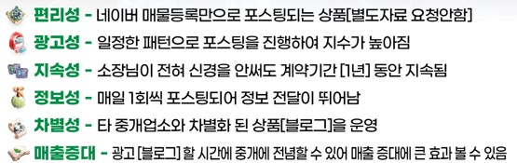
상품구성
2-1
1. 상품설명
-AI블로그는 하단에 나와있는 내용으로 만들어진 상품으로써, 중개업소에서 손쉽게 블로그라는 상품을 활용하여
매출을 증대할 수 있는 광고 상품이다. 영업 시 하단 내용을 인지하고 ment로 활용하면 효율적이라 생각된다.

Slide 8
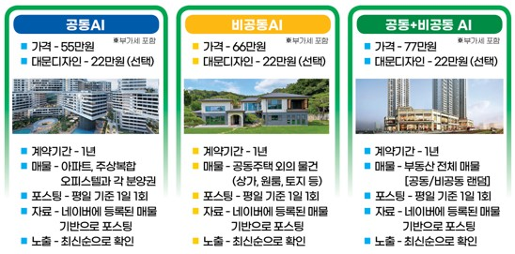
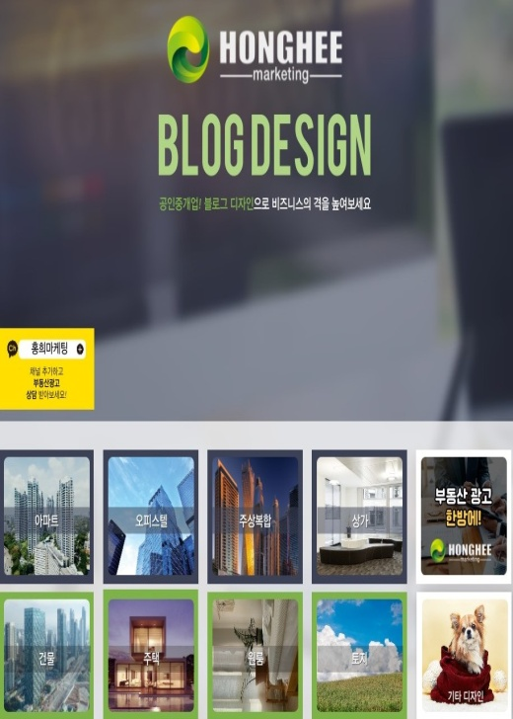
상품구성
2-2
2. 상품가격
-AI블로그는 하단 3가상품과 선택 상품인 대문 디자인으로 구성되어 있다.
-대문디자인은 영업자의 재량에 따라 어드민에는 11만원[시안에서 수정불가] 또는 22만원[수정가능] 체크할 수 있도록 되어있음.
선택_대문디자인

Slide 9
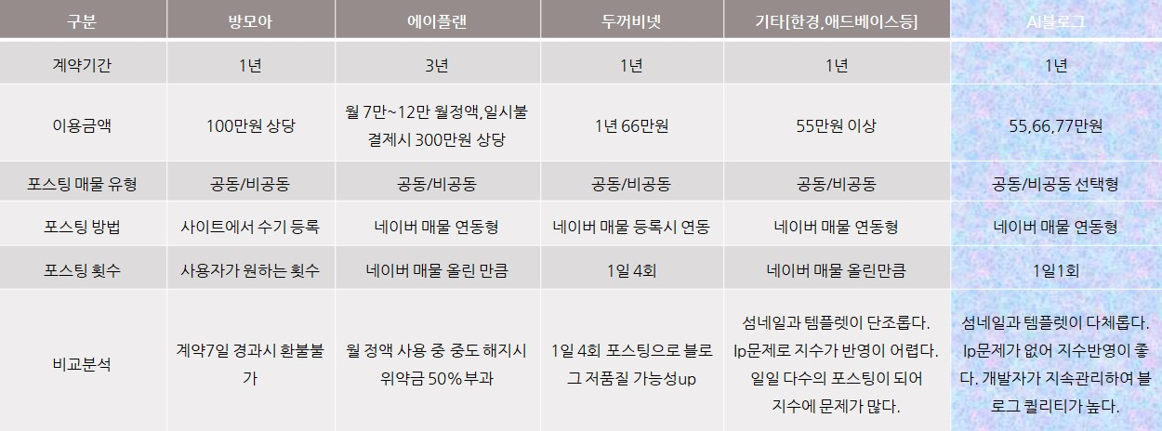
상품구성
2-3
3. 경쟁사 분석
-부동산 블로그 타사 판매 유형과 AI블로그 판매 유형 비교

Slide 10
가입방법
03

Slide 11
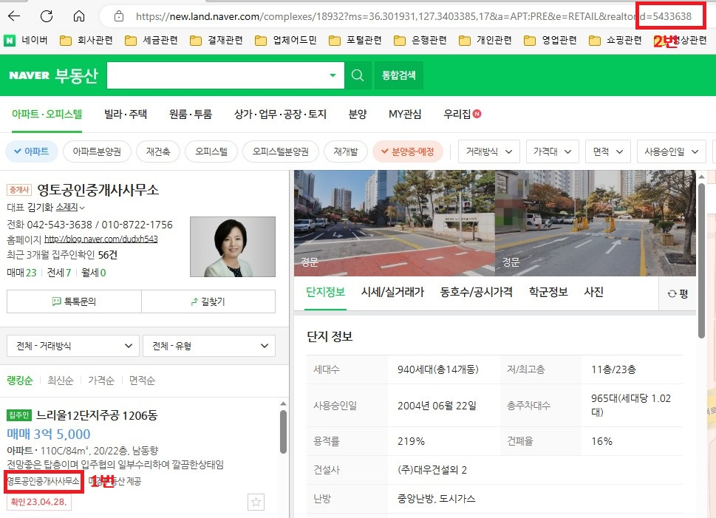
가입방법
3-1
1. 네이버 단체계정 검색(단체계정 있는 경우)
●단체계정 찾는 순서
1.네이버 홈 화면
2.부동산 카테고리 클릭[위치_상단 중간]
3.물건 유형과 지역명 클릭
4.지도가 오픈 됨
5.공동주택일 경우는 단지명 클릭
비공동주택일 경우 동 클릭
6.해당 업소 매물 찾기[위치_좌측]
7.옆 이미지에 업소명 1번 클릭
8.옆 이미지에 2번이 단체계정임
-회원이 단체계정 가입 유무를 모를 경우
상기 순서로 찾아보면 됨

Slide 12
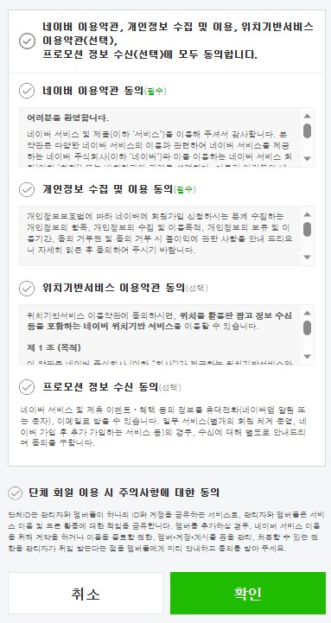
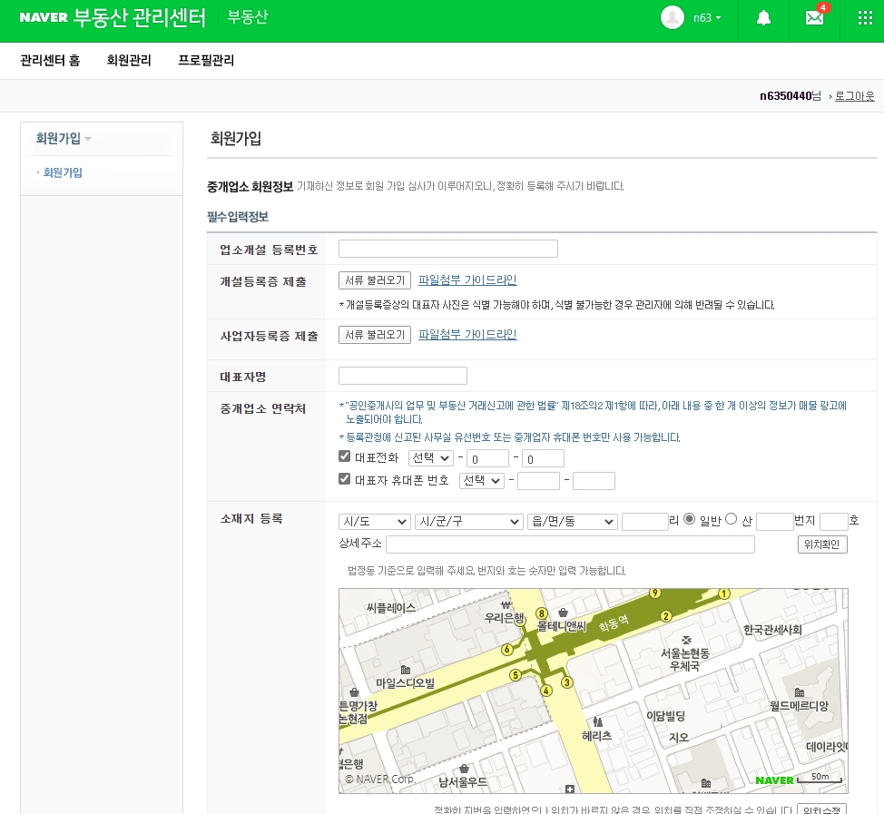
가입방법
3-1
1-1. 네이버 단체계정 생성(단체계정 없는 경우)
●단체계정 생성 순서
1.네이버 홈 화면
2.회원가입 클릭[위치_우측 상단]
3.단체회원가입[위치_하단 중앙]
-꼭 확인 밑에 [단체 회원 가입] 클릭
4.옆 1번 이미지 확인 후 단체 회원 가입
5.가입 후 다시 네이버 홈 화면
6.부동산 카테고리 클릭[위치_상단 중앙]
7.부동산관리센터 클릭[위치_우측 상단]
8.단체회원 계정 로그인
9.중개업소 회원가입 클릭 후 2번 이미지
기재하면 네이버 단체회원계정 생성됨
- 구비서류-사업자등록증,개설등록증
- ID,PW는 소장이 원하는 대로 생성
- 단체계정은 네이버에서 확인 후 승인이라서
영업일 기준 5일소요 됨
-계정 생성 시 중개업소 정보 잘못 기재할
경우 일주일씩 추가되므로 기재 잘해야 함
1
2

Slide 13

가입방법
3-2
2. 계약서 작성
1)어드민 주소-www.홍희마케팅.com
2)어드민 멤버 관리 구분
-슈퍼관리자-홍희마케팅 권한
-영업관리자-회사 또는 영업조직의 장의 권한
-영업담당자-본사와 계약된 개인영업인, 지사 소속 영업인, 조직의 직원 영업인
3)어드민 멤버 관리는 본사로 요청하며, 검토 후 등록하는 방식
4)영업담당자 아이디는 영업자 이름으로 하고 비번은 본사에서 임의로 정해준다.
5)영업담당자는 업체 정보,상품등 수정이 불가함. 영업관리자나, 슈퍼관리자에게 요청하면 됨.

Slide 14
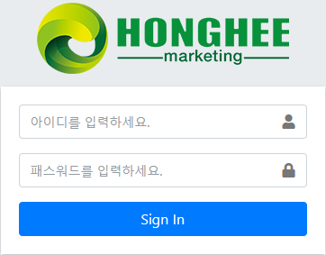
가입방법
3-2
2-1. 계약서 작성
●어드민 ID,PW
-본사에서 부여받은 본인계정으로 로그인
●계정을 부여받지 못한 영업사원의 경우
-내부지원팀 카톡으로 하단 서류를 보내어
블로그 상품 가입을 요청한다.
↓구비서류
1.네이버단체계정
2.네이버신규계정
3.사업자등록증
4.개설등록증
5.명함
※계정을 부여받은 영업자의 경우라도 현장의
상황에 따라 계약이 어려운 경우, 상기 내용처럼
내부지원팀에 지원을 요청할 수 있다.
1.어드민에서 로그인
↓
2. 어드민 첫페이지 설명
↓
3. 대문디자인[옵션선택시]
↓
4.가입/계약 작성
↓
5. 계약서 출력
↓
6.결제[카드OR 현금]
↓
7.포스팅 확인
영업담당자 이름
부여받은 비밀번호

Slide 15
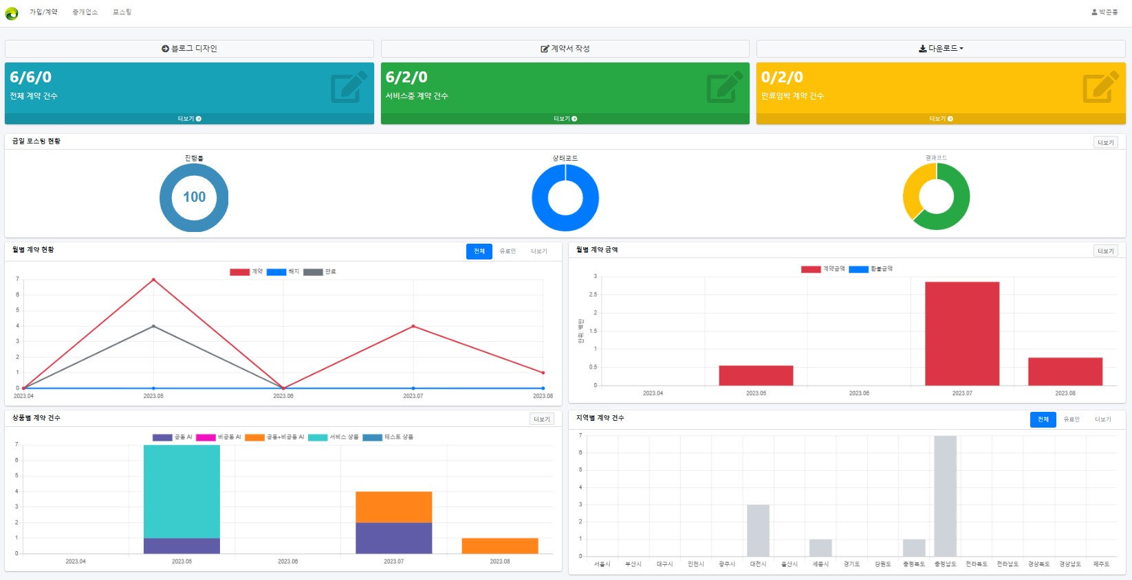
가입방법
3-2
계약서-수기로 계약서 작성할 때
가입/계약 – 계약서 작성 및 업체정보 확인
중개업소-계약한 업체 정보 확인
포스팅-포스팅 유무 확인
계약서작성-링크되어 가입/계약 페이지로 넘어감
2-2. 계약서 작성
1.어드민에서 로그인
↓
2. 어드민 첫페이지 설명
↓
3. 대문디자인[옵션선택시]
↓
4.가입/계약 작성
↓
5. 계약서 출력
↓
6.결제[카드OR 현금]
↓
7.포스팅 확인
어드민 로그인 후 첫 화면

Slide 16
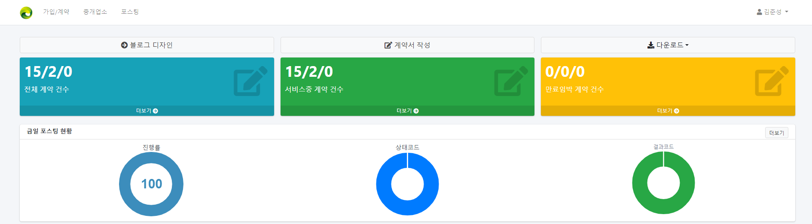
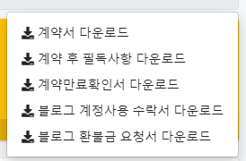
가입방법
3-2
1
2
3
2-2. 계약서 작성
4
5
→
1. 가입/계약 – 계약서 작성하면서 중개업소 가입이 자동으로
이루어짐.
2. 중개업소 – 중개업소 정보 조회
3. 포스팅 – 블로그 포스팅 현황 조회
4. 대문디자인 샘플 페이지 아웃링크[블로그]
5. 1번[가입/계약]과 같은 기능, 계약서 작성메뉴
6. 블로그 계약서 다운로드 (수기작성 시 필요)
7. 블로그 계약 후 전달 필독사항
8. 블로그 계약 만료확인서 다운로드
(계약종료 시 재계약 안하는 업소에 필요)
9. 블로그 계정사용 수락서 다운로드
(기존ID사용시 필요한 수락서)
10. 블로그 환불금요청서 다운로드
(환불시 타인계좌로 입금시에 필요)
6
7
1.어드민에서 로그인
↓
2. 어드민 첫페이지 설명
↓
3. 대문디자인[옵션선택시]
↓
4.가입/계약 작성
↓
5. 계약서 출력
↓
6.결제[카드OR 현금]
↓
7.포스팅 확인
8
9
10
어드민 로그인 후 첫 상단 화면

Slide 17
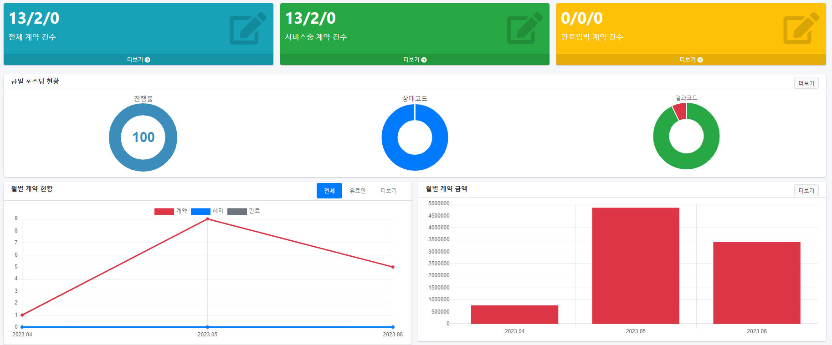
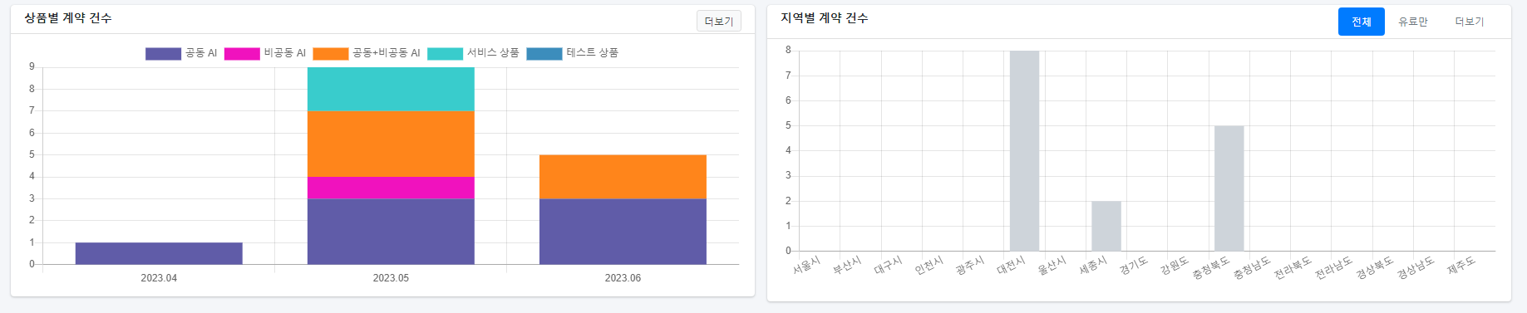
가입방법
3-2
전체계약, 서비스중계약, 만료임박
계약 건수를 숫자로 보기쉽게 표기
숫자를 누르면 필터링된 화면으로 이동
(판매계약, 서비스계약, 테스트계약 순서)
1
2-2. 계약서 작성
당일 포스팅 현황 확인가능
결과코드에서 에러코드 꼭
확인하고 원인찾기
2
1.어드민에서 로그인
↓
2. 어드민 첫페이지 설명
↓
3. 대문디자인[옵션선택시]
↓
4.가입/계약 작성
↓
5. 계약서 출력
↓
6.결제[카드OR 현금]
↓
7.포스팅 확인
계약현황과, 계약금액, 계약건수
한눈에 파악하기 위한 요약 그래프로
마우스 오버시 숫자가 표시됨
3
어드민 로그인 후 첫 하단 화면

Slide 18
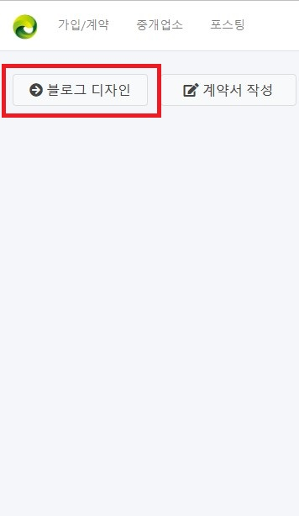
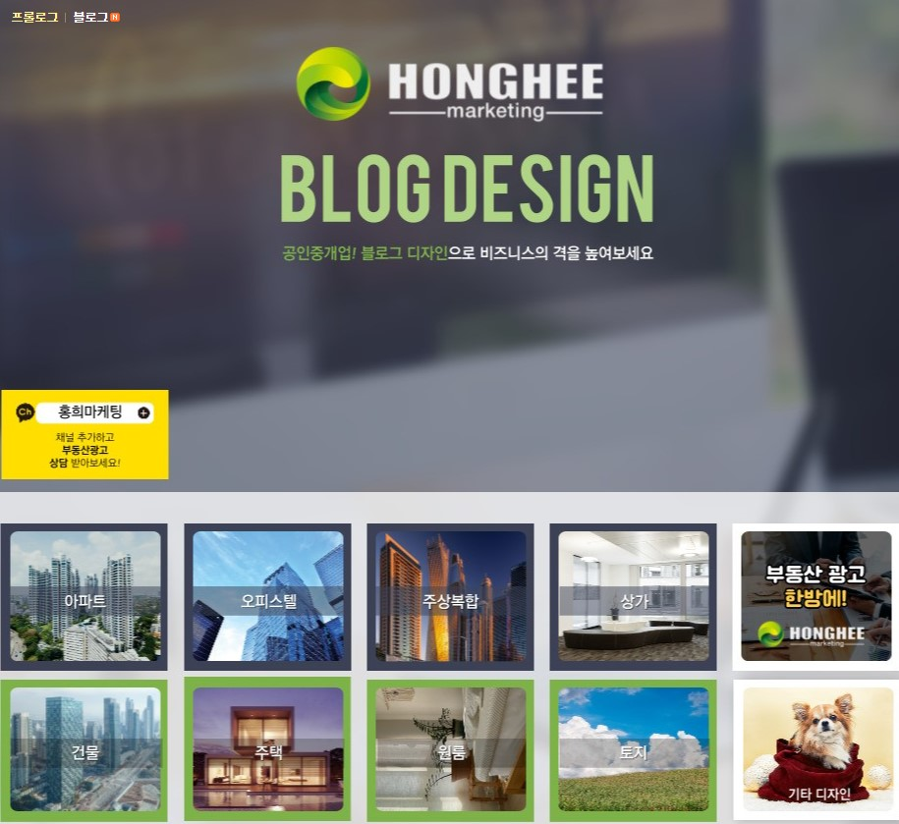
가입방법
3-2
2-3. 계약서 작성
번호 순서 클릭
1
1.어드민에서 로그인
↓
2. 어드민 첫페이지 설명
↓
3. 대문디자인[옵션선택시]
↓
4.가입/계약 작성
↓
5. 계약서 출력
↓
6.결제[카드OR 현금]
↓
7.포스팅 확인
1번을 클릭하면
어드민에서 블로그로
아웃링크 됨
계약시 대문디자인 선택한 업소만 해당됨
블로그 위젯
클릭하여 선택

Slide 19
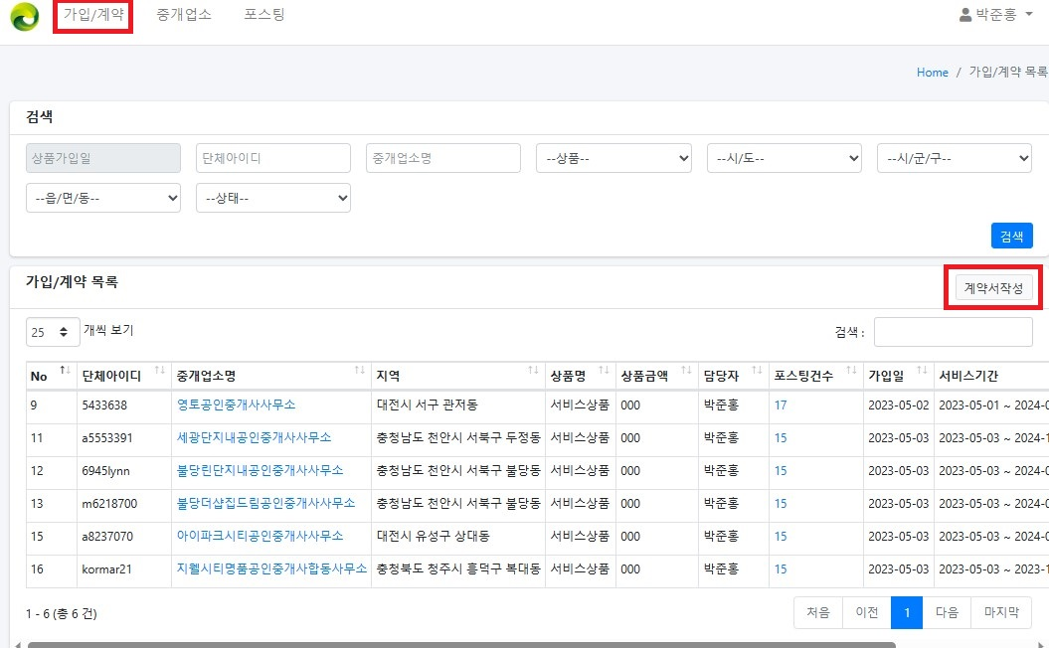
가입방법
3-2
2-4. 계약서 작성
번호 순서 클릭
1
1.어드민에서 로그인
↓
2. 어드민 첫페이지 설명
↓
3. 대문디자인[옵션선택시]
↓
4.가입/계약 작성
↓
5. 계약서 출력
↓
6.결제[카드OR 현금]
↓
7.포스팅 확인
2

Slide 20
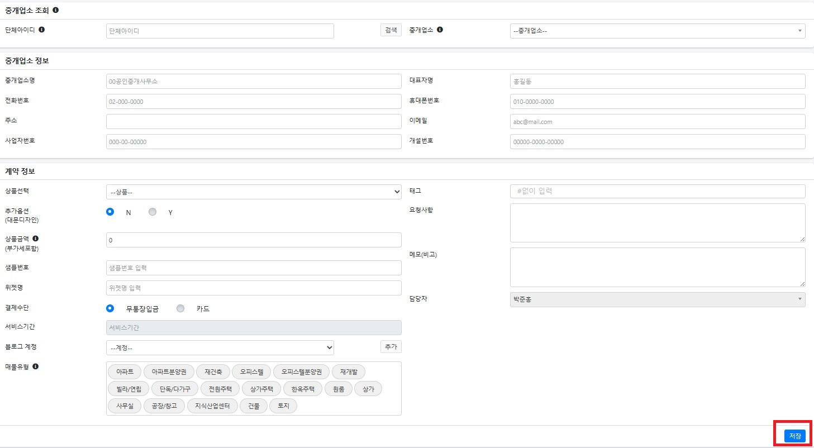
가입방법
3-2
단체아이디 -검색하면 중개업소정보 기재됨
2-5. 계약서 작성
중개업소-클릭하지 말 것[패스]
단체아이디 검색하면 자동으로 기재되고, 빠진 항목만 기재할 것
단체계정정보가 틀릴수 있어 반듯이 서류 확인할것!!!
번호 순서 클릭
1.어드민에서 로그인
↓
2. 어드민 첫페이지 설명
↓
3. 대문디자인[옵션선택시]
↓
4.가입/계약 작성
↓
5. 계약서 출력
↓
6.결제[카드OR 현금]
↓
7.포스팅 확인
상품/대문디자인 선택하면 금액이
자동으로 나옴
담당자 필히 선택
3
상품선택하면 자동 생성

Slide 21
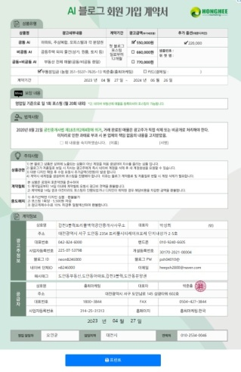
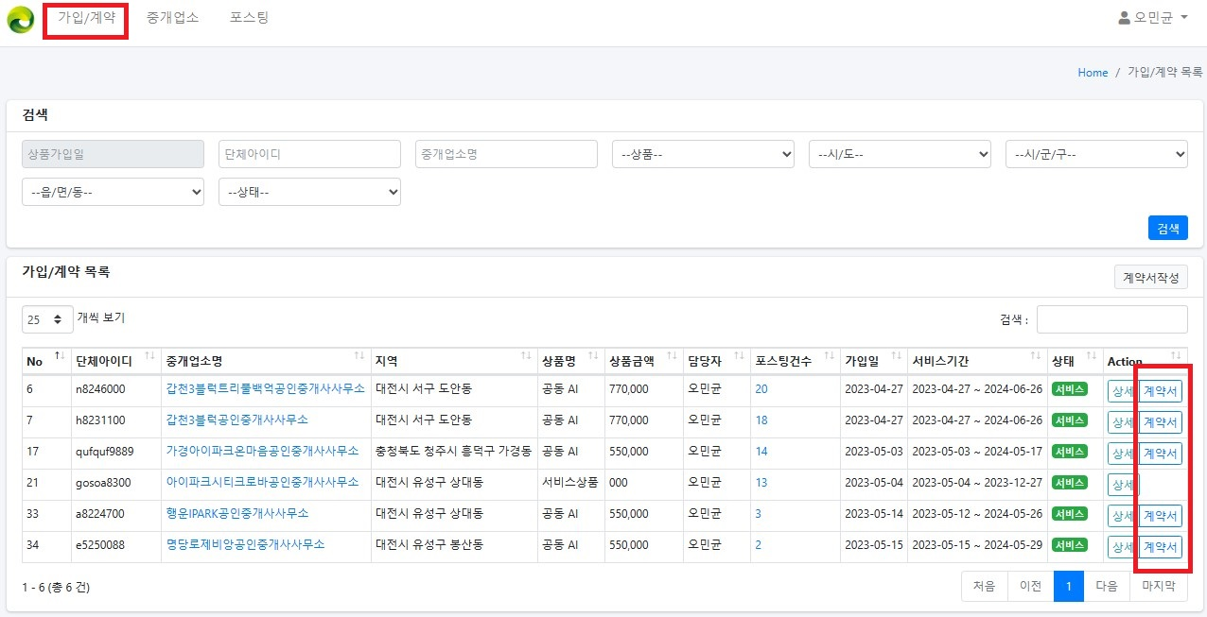
가입방법
3-2
2-7. 계약서 작성
번호 순서 클릭
1
1.어드민에서 로그인
↓
2. 어드민 첫페이지 설명
↓
3. 대문디자인[옵션선택시]
↓
4.가입/계약 작성
↓
5. 계약서 출력
↓
6.결제[카드OR 현금]
↓
7.포스팅 확인
계약서 작성 순서대로 다 작성을
하고 가입/계약 카테고리 클릭하면
기재된 계약서가 노츨된다.
2

Slide 22
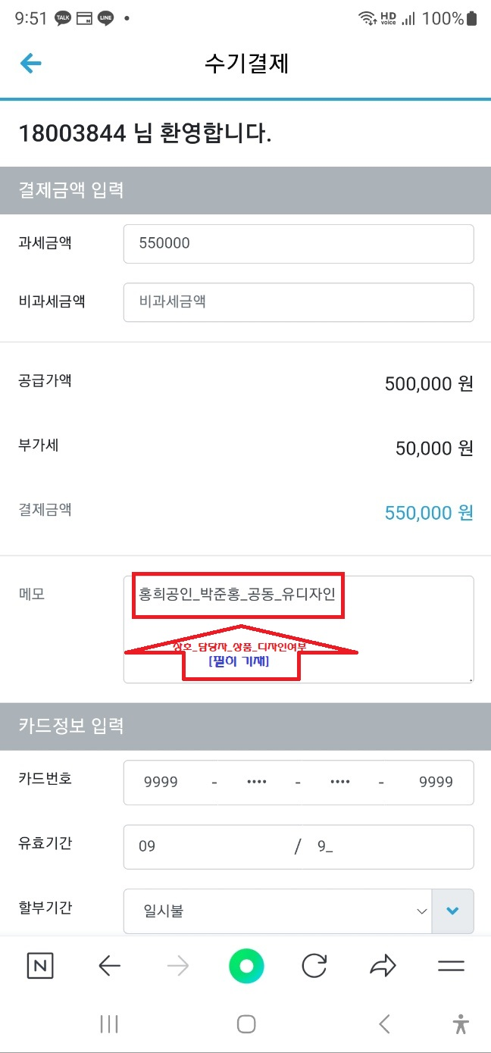
가입방법
3-2
2-8. 계약서 작성
■결재 방법은 현금입금[계좌이체]와 카드결제[페이엣]
2가지 방식으로만 한다.
1.현금입금[계좌이체] 시
-계좌이체 : 농협 계좌번호 351-5537-7635-13
예금주 박준홍(홍희마케팅)
-현금 : 현금으로 받았을 시 인근 은행에서 계좌이체 한다.
-전자세금계산서는 차주 월요일 일괄 발급하여 업소 전달한다.
2.카드결제는 페이엣 에서 결제한다.
-페이엣 id , password-개별 발급한 계정
(결제시 페이앳 각 영업자 계정으로 접속해서 결제할 것)
-과세금액- 판매하는 상품 금액 기재
-비과세금액-공란으로 둔다
-메모-[상호_영업담당자_상품_디자인여부(유,무)] 필히 기재
-카드정보입력-카드입력 및 무이자 할부가 매달 상이하니
확인하고 할부 기재할 것
번호 순서 클릭
1.어드민에서 로그인
↓
2. 어드민 첫페이지 설명
↓
3. 대문디자인[옵션선택시]
↓
4.가입/계약 작성
↓
5. 계약서 출력
↓
6.결제[카드OR 현금]
↓
7.포스팅 확인

Slide 23
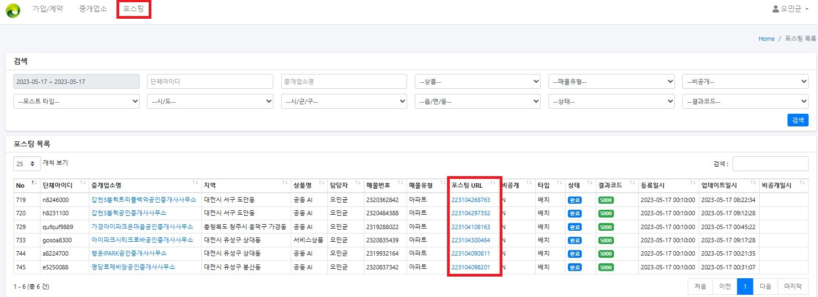
가입방법
3-2
2-9. 계약서 작성
번호 순서 클릭
1
1.어드민에서 로그인
↓
2. 어드민 첫페이지 설명
↓
3. 대문디자인[옵션선택시]
↓
4.가입/계약 작성
↓
5. 계약서 출력
↓
6.결제[카드OR 현금]
↓
7.포스팅 확인
클릭하면 가입한 업소 포스팅 여부 확인

Slide 24
가입방법
3-3
3. 환불정책
1)대문디자인은 디자인 확정 후 환불금이 없다. 디자인 적용 전이면 100% 환불한다.
2)블로그 환불은 다음과 같이 진행한다.
-계약일로 부터 14일 이내 계약 철회 요청 시 광고비 전액을 환불한다.
단, 포스팅이 진행이 되었을 경우 포스팅 1회당 5,500원을 차감 후 환불한다.
1회 포스팅 개수 정산은 네이버에서 매물을 내려 종료 된 포스팅도 포함한다.
-계약일로 부터 14일 이후 계약 철회 요청 시 계약한 블로그 상품 가격의 10%공제 후 사용한 기간 일할
계산 공제후 포스팅 1회 5,500원을 차감하여 환불한다.
3)카드/현금 환불 방법
-계좌이체 및 현금은 환불 신청한 업소의 대표자 계좌로만 환불한다.
단, 다른 사람이 환불을 받아야 할 시 대표자 확인서를 받으면 가능하다. 서류 본사 요청
-카드 취소시 공제금액을 제외한 부분취소로 한다. 취소한 부분은 결재한 카드사에서 확인하면 된다.
4)환불 정책을 고지하지 아니하고. 판매하여 고객 cs가 발생하면 해당 영업자가 책임진다.

Slide 25
영업지원
04

Slide 26
영업지원
4-1
1. 지원인력
1)업무지원은 홍희마케팅 내부지원팀에서 지원한다.
-전문 인력 2명이 지원한다.
-업무에 원활함을 위해 카톡방에서 업무를 지원한다.
-대문디자인 계약시 샘플 블로그에서 확인 후 전달하면 7일 안으로 디자인이 적용될 것이며, 진행 사항은 내부에서
직접 고객과 소통하여 영업 담당자가 별도로 할 업무를 만들지 않는다.
-AI블로그 계약 후 포스팅 여부 및 고객응대 업무는 내부지원팀에서 대응한다.
2)TM업무 지원은 홍희마케팅 TM팀에서 지원한다.
-전문 인력 6명이 지원한다. 최대 10명까지 인력 보충 예정
-업무에 원활함을 위해 해당 지역 카톡방에 업소 정보를 제공한다.
- 제공 받은 업소 계약 시 전달한 TM담당자에게 필히 계약 여부를 회신한다.
-영업자 원하는 지역에 call를 원할 시 해당 지역 call를 돌려 DB를 제공한다.

Slide 27
영업지원
4-2
2. 지원업무 범위
1)지원 업무 범위는 내부지원팀과 TM팀으로 나눠진다.
1.내부지원팀 업무 범위
-영업자가 현장에서 가입이 불가한 경우 내부지원팀에서 가입을 진행한다.
-영업자가 AI블로그 관련 업무를 내부지원팀에 요청 시 내부지원팀에서 처리한다.
2.TM팀 업무 범위
-전국을 대상으로 TM팀이 정한 지역을 call를 돌린다.
-고객이 직접 계약을 원할 경우 TM팀에서 계약을 완료한다.
-고객이 영업사원의 방문을 원할 경우 해당 지역에 있는 영업사원에게 방문을 요청한다.
-특정 지역의 영업 팀에서 해당지역 call를 요청하면 TM팀은 해당지역에 집중해서 call를 돌린다.
-지역 영업 담당자는 call를 통해 방문 전 해당 call직원의 대략적인 내용을 듣고 방문한다.
-영업 지원에 필요한 call요청 시 홍희마케팅은 지원을 한다.

Slide 28
고지사항
05

Slide 29
고지사항
5-1
1. 영업 시 고지 사항
AI포스팅은 주중 기준으로 1일 1회 주 7회 포스팅된다.
단, 고객이 네이버에 매물 등록을 하지 않은 경우 포스팅은 되지 않는다.
-고객 명의의 네이버 신규 계정으로 블로그를 개설한다.
사유는 계약만료 시 계정 삭제 및 저품질로 블로그 유형 변경 시 계정을 삭제 후 새로이 생성하기 위함이다.
상기 사유에도 불구하고 기존 계정을 사용할 경우 별도의 확인서 양식을 작성 후 사용할 수 있다.
포스팅할 매물은 AI가 선택하고 포스팅하며, 고객이 직접 지정할 수 없다.
AI블로그는 고객이 직접 개인 포스팅을 할 수 있다. 개인 블로그가 많으면 지수에 많은 도움이 된다.
AI블로그가 포스팅한 내용을 고객이 직접 수정, 보완이 가능하다.
AI블로그 포스팅 시 사진등록을 원할 때는 네이버 매물광고 등록할 때 사진을 첨부하면 가능하다고 안내한다.
또한 수정으로 사진을 첨부하는 방식도 있다라고 안내하면 된다.
AI블로그가 저품질이나 유사로 인해 노출이 안 될 경우 기존 블로그 계정을 삭제 후 새로운 계정을 생성하여 포스팅을 진행한다.[블로그 상품 특성상 고객이 자주 확인하여야 한다.]
세금계산서는 카드 결제 시 영수증으로 대체하며, 현금은 전자세금 계산서로 발행한다.
[전자세금계산서는 차주 월요일에 일괄 발행 후 업체에 전달한다.]

Slide 30
고지사항
5-2
2. 계약시 고지 사항
-AI부동산 블로그 상품은 지수를 천천히 올리는 상품이기 때문에 계약 후 바로 네이버에서 검색 시 상단에 노출되는
상품이 아닌 VIEW에서 필터를 최신순으로 놓고 확인함을 인지시킨다.
네이버에 등록된 매물 검색시 상단에 고정 노출되는 상품이 아니라는걸 인지시킨다.
상단고정노출 상품을 원하면 상단고정 상품을 안내하고 가입하면 된다.[상단 고정형도 판매하고 있음]
상단고정 노출 상품은 키워드 별 금액이 상이하게 책정되므로 원하는 키워드에 따라 금액을 안내한다.
2021년 8월 21일 공인중개사법 제18조의2제4항에 의거 거래 완료된 매물은 광고주가 직접 삭제 또는 비공개로 처리해야 합니다. 그렇지 않을 시 과태료가 부과되며 본 업체는 책임이 없다는 내용을 필히 고지하여야한다.
네이버 매물 등록/종료에 따라 자동으로 설정이 되어 AI블로그에 적용되나 공인중개사법에 따라 과태료가 부과될 수 있으니 고객이 잘 확인하도록 안내한다. 고객의 불찰로 과태료 부과 시 본 업체는 고지의 의무를 다했기에 책임이 없음을 인지시킨다.[계약 시 계약서에도 체크란 필히 설명할 것]
-AI블로그 포스팅은 일일 1회 포스팅 되며 포스팅 시간은 익일 자정이다. 자정에 포스팅 시 네이버와 연동되어 네이버 삭제 매물이 AI블로그에도 적용되어 포스팅이 내려가게 됩니다. 고객에게 계약된 매물이 네이버에 있다면 필히 블로그에도 확인하여 직접 내려야 한도 고지 해야 함.
AI블로그는 네이버 고객 계정으로 가입하므로 양도/양수가 불가하다. 단, 양도 원할 시 양도받은 사업자로 네이버 계정 생성 후 가능 함. 대문디자인은 양도가 불가하며 대문디자인 원할 시 비용 22만원 발생 함.
-AI블로그 계약 시 환불 정책을 인지한 후 계약 체결한다. 계약서 주의사항[상품관련,계약철회,중도해지] 안내 필수.

Slide 31
문서회신
06

Slide 32
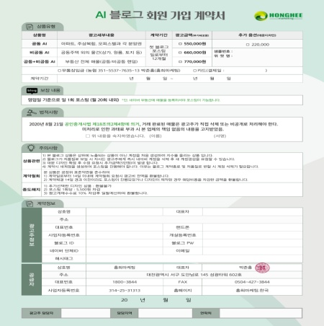
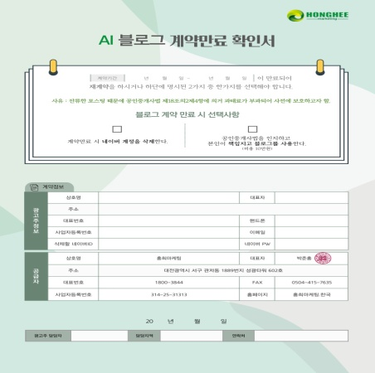
문서회신
6-1
1. 계약서
1.계약서는 계약 시 계약서와 만료 시 계약서 두 가지로 구분한다.
→두 가지 계약서 작성 후 보관 및 본사 송부가 동일하다.
1)어드민에서 계약서 출력 후 프린트 한다.[수기 계약서일 경우 기재한다]
2)출력된 계약서를 2부 복사하여 1부는 계약업소, 1부는 계약 담당자가 보관한다.
3)계약서는 현장에서 바로 업무지원방 카톡방에 사진 찍어 전송한다.
4)계약된 계약서 원본은 매달 말일 홍희마케팅으로 우편보낸다.
-대전광역시 서구 관저동 도안남로 145, 성광타워 602호
[우편번호 53560] [유인경과장담당 010-8340-5947]
계약 시 계약서
만료 시 계약서

Slide 33
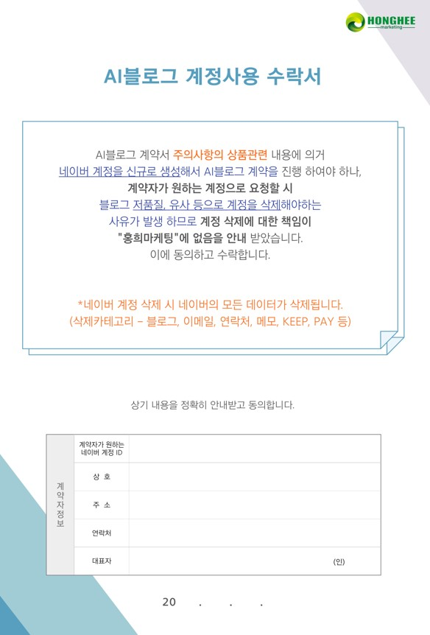
문서회신
6-2
2. AI블로그 계정 수락서
AI블로그 계정 수락서란?
AI블로그 상품 특성상 저품질, 유사로 블로그 지수가 변경될 시
포스팅을 아무리 해도 블로그 지수가 높아지지 않아 노출이 전혀 안되어
네이버 계정을 삭제 후 다시 블로그를 운영하는 것이 좋기 때문에
계정 생성을 하는 것이 좋다. 네이버는 한 사람이 계정을 최대 3개까지 생성
할 수 있으므로 저품질,유사 등 계정 삭제가 필요하다고 판단되면 즉시 삭제할 수
있는 계정으로 AI블로그를 운영해야 한다.
계약자가 기존에 사용하는 네이버 계정으로 블로그 요청 시 상기 사유와 같이
삭제가 필요할 때 네이버에 계정에 있는 이메일,연락처,메모 등 동기화 기능을
사용하고 있으면 복구가 안되어 사전에 미리 고지하고 계약자가 원하면
수락서를 받고 계약을 진행하고 AI블로그 포스팅을 진행하기 위함이다.

Slide 34
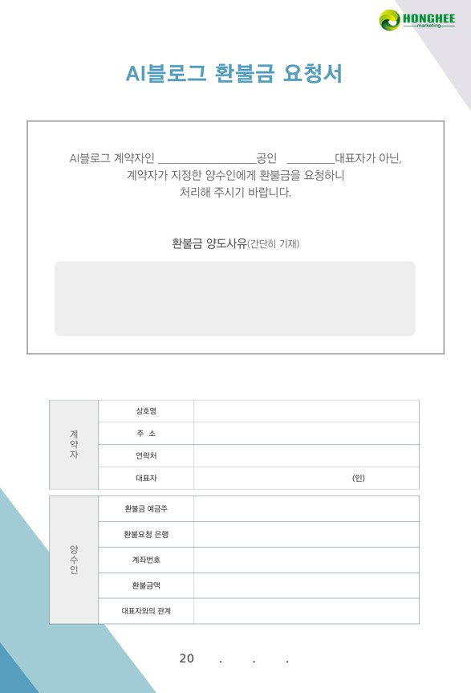
문서회신
6-3
3. AI블로그 환불금 요청서
AI블로그 환불금 요청서란?
AI블로그을 계약하고 사용하는 업소에서 폐업,휴업등의 사유로 상품 환불을
요청할 경우 환불정책에 따라 금액을 산정하고 계약한 공인중개사의 대표자
에게 환불금을 지급해야 하나 어떠한 사유로 인해서 타인에게 환불금 지급을
요청할 때 필요한 서류다.
이유는 서류 없이 계약자가 타인에게 환불금을 요청하고 다시 환불금을
요청 시 2중으로 환불금이 지급되는 것을 방지함이다.
계약한 공인중개사 대표자가 계약자가 아닌 실장, 공인중개사 자격증을
대여한 업소 등 다양한 사람이 계약자가 될 수 있으므로 누구나 환불금을
요청 할 수 있기 때문이다.
필히 환불요청은 공인중개사 대표 중개업자만이 할 수있고 환불금도 대표중개
업자 계좌로만 가능하다. 단 대표 중개업자가 요청서를 써주면 가능하다.

Slide 35
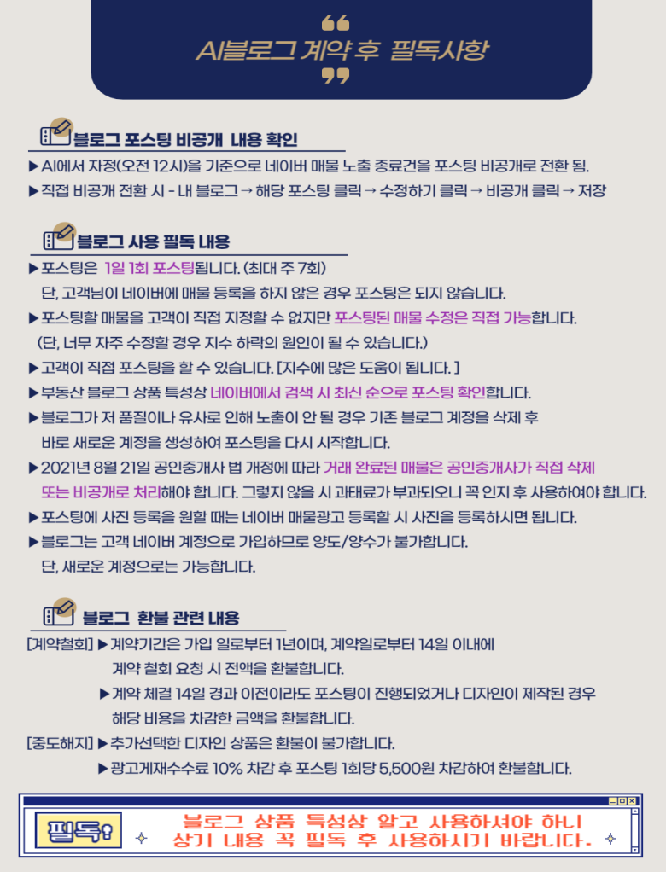
문서회신
6-4
4. AI블로그 계약 후 필독사항
AI블로그 계약 후 필독사항 이란?
AI블로그 포스팅 특성상 변수가 많은 상품이고, 영업담당자가 현장에서
영업 당시 사항과 사용자가 직접 사용하면서 느끼는 gap차이가 크게
나므로 필독사항을 전달하므로써 사소한 시비를 막기위함이다.
계약 시 필히 프린트해주고 간단하게 브리핑해준다.
다년간 블로그 판매를 해봤을때 첫 계약 후 시작을 안전장치 걸고 영업하는
것과 그냥 계약만하고 나왔을때 고객들의 반응이 매우 틀리니 지속적
블로그 판매에 기존 회원사의 강한 CS를 막기에 매우 도움이 됨.
또한 계약자도 블로그 사용 매뉴얼에 성의가 있다고 말하니 일석이조라고
판단되오니, 필히 계약 후 필독사항 프린트해주시기 바랍니다.

Slide 36
TM scrip
07

Slide 37
블로그
7-1
1.블로그 정의
블로그란?
네이버 블로그에 네이버에 등록된 매물[네이버 협력사33곳 사용해야함]을 자동으로 포스팅 해주는 상품
어드민주소
www.홍희마케팅.com
판매지역
전국 판매 상품
내용
공동주택만 포스팅 55만원, 비공동주택만 포스팅 66만원, 공동주택+비공동주택 포스팅 77만원 =3가지
판매가격
결제관련
카드는 핸드폰에서 페이엣 어플에서 결제, 계좌이체는 농협 351-5537-7635-13 홍희마케팅(박준홍)
내용
가입절차
상품브리핑→상품가입[어드민] →계약서출력후 서명 → 상품결제 →고지사항안내→계약서 업무SNS애 전송
홈페이지
www,홍희마케팅.한국

Slide 38
블로그
7-2
2.블로그 script
[예시1]
대표님. 안녕하세요. 네이버 블로그에서 전화드렸습니다. 블로그 광고 하고 계신가요? 블로그 광고는 매일 하나씩 포스팅하는게 중요한데 힘든게 현실이죠? 그래서 대표님 네이버 매물광고[네이버 협력사 33곳]하시면 쉽게 블로그 관리가 됩니다. 대표님이 올리신 매물을 AI가 매일 하루에 하나씩 포스팅을 해줍니다. 블로그를 따로 관리안하셔도 광고성 좋은 블로그를 갖게 되는거지요. 현재 부동산 광고 넘버원은 네이버 입니다. 블로그 하나쯤 운영하시면 매출 증대에 많이 기여할 것으로 판단됩니다.
.
[예시2]
[관심이 있는 중개업소 일 경우]
저희 블로그는 1년 단위로 계약이 이루어 지며 비용은 공동주택만 포스팅 55만원, 비공동주택만 포스팅 66만원, 공동+비공공 포스팅 77만원입니다. 당연히 부가세 포함 가격입니다. 1년에 상기 비용을 지불하시면 1년동안 평일 기준으로 매일 AI가 포스팅을 진행합니다. 시장에 많은 블로그 상품이 있는데요. 그중 제일 저렴하고 만족도가 매우 높은 상품이라고 보시면 됩니다.블로그 계정도 대표님 네이버 계정으로 생성하여 대표님이 직접 포스팅도 가능하시고 포스팅 별 몇번이 클릭되고 노출되고 있는지 확인 가능하십니다.
[예시3]
[관심이 있는데 금액 때문에 주춤할때]
공동주택은 55만원 월 41,666원
비공동주택은 66만원 월 50,000원
공동+비공동주택은 77만원 월58,333원
대표님이 한달에 한번 술자리 안가시면 광고성 좋은 블로그를 대표님 상호로 광고가 나가게 됩니다. 블로그는 힘들어서 못하시는 분들이 대부분인데 이렇게 네이버 매물만으로 내 블로그를 갖는고 생각하시면 매우 저렴하다고 생각하시면 됩니다.
[예시4]
[중개업소에서 관심이 없어 바로 끊으실 분위기때는]
대표님 pc앞에 계신가요? 네이버 검색창에 “관저동 부동산”처보세요. 처음에 뜨는 업소가 저희 사용업소입니다. 저렴한 비용을 지불하고도 광고성 좋게 노출되는거 확인 하셨죠? 필요하시다 싶을때 연락주시면 가입 도와드리겠습니다.

Slide 39
감사합니다.

